Slide 1

4. 주석 - 띵언
나쁜 코드에 주석을 달지 마라. 새로 짜라
- 브라이언 W. 커니핸, P. J. 플라우거

Slide 2
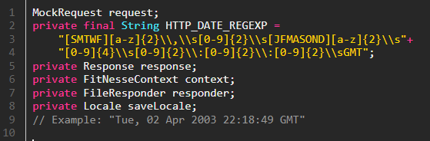
4. 주석
잘 달린 주석은 당연히 그 어떤 정보보다도 유용할 것이다.
하지만 사실 주석은 기껏해야 필요악이다.
경솔하고, 근거 없는 주석은 오히려 코드를 이해하기 어렵게 만든다.
조잡한 주석은 거짓과 잘못된 정보를 퍼뜨릴 가능성이 높다.
코드로 자신의 의도를 제대로 표현하지 못해 실패를 만회하기 위해 어쩔 수 없이 주석을 사용할 수 있다. 코드로 의도를 표현할 수 있는 방법은 없을까에 대한 고민을 먼저 해보아야 한다.
애초에 주석이 필요 없도록 코드를 깔끔하게 정리하고 표현력을 강화하는 방향으로 에너지를 쏟자.
코드는 변화하고 진화하는데, 이 과정에서 프로그래머들이 주석을 유지하고 보수하기란 현실적으로 어렵다.
부정확한 주석은 아예 없는 것보다 훨씬 나쁘다.
* 원래 주석은 HTTP_DATE_REGEXP를 설명하기
위함이었을 것이다. 그리고 시간이 지남에 따라 코드를 바꾸면서 그 사이에 다른 인스턴스 변수를 추가했을 것이다.
이에 따라 주석이 주석의 역할을 제대로 하지 못하고, 오히려 코드를 더럽히고 이해하기 어렵게 만들 가능성이 있다.

Slide 3

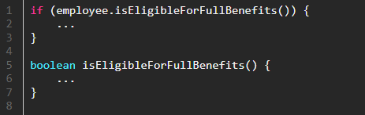
4. 주석
주석은 나쁜 코드를 보완하지 못한다.
이러한 주석을 달아야지! (X) < 이렇게 코드를 정리/수정해야지! (O)
난장판인 코드를 깨끗하게 치우는데 시간을 보내라.
코드로 의도를 표현하라!
코드만으로 의도를 설명하기 어려운 경우는 당연히 있다. 하지만 이런 경우에도 주석으로 코드를 대체하려고 하지 말고, 변수/함수로 쉽게 만들어 표현해도 충분하다.

Slide 4

4. 주석 – 좋은 주석
정말로 좋은 주석은 주석을 달지 않을 방법을 찾아낸 주석!!
앞으로의 좋은 주석에 대한 예시 및 설명은 “이렇게 작성하자!” 라는 측면보다도 “주석이 필요 없을 정도로 코드를 가독성 있게 작성하는 것이
가장 좋지만, 주석을 작성해야 하는 상황이라면 이렇게 작성하는 편이 좋다.”라는 측면으로 이해
법적인 주석
소스 파일 첫 머리에 저작권 정보와 소유권 정보 같은 것들을 주석으로 설명 및 표현
정보를 제공하는 주석
함수나 변수에 대한 기본적인 정보를 간단명료하게 표현
Ex. 추상 메서드가 반환할 값을 설명
* 하지만 함수의 이름에 조금 더 구체적인 설명을 담아 표현하는 것이 더 좋다.

Slide 5

4. 주석 – 좋은 주석
의도를 설명하는 주석
로직을 장황하게(그래서 잘 알아보지 못하게) 설명하기 보다는, 왜 이렇게 했는지에 대한 주석
Ex. 왜 return 1; 을 했는지 간략히 설명
의미를 명료하게 밝히는 주석
모호한 인수나 반환값을 주석을 통해 읽기 좋게 표현
일반적으로 인수나 반환값 자체를 명확하게 만들면 좋다. 하지만 표준 라이브러리 or 변경하지 못하는 코드에 속한다면, 명료하고 명확하게 의미 전달을 위해 주석을 이용할 수도 있다.
결과를 경고하는 주석
Ex. 특정 코드 및 테스트 케이스를 꺼야 하는 이유를 설명한 주석
사실 이런 케이스를 경험해본 적이 없어서 잘은 모르겠지만,,, Junit으로 테스트 할 때 필요할 수도 있는 것 같다. 요즘에는 @Ignore(“~~~”)를 통해 표현한다고 한다.
* 물론 이런 경우,
주석이 옳바른지 검증하기 쉽지 않은 경우도 있다.
주석이 필요한 이유인 동시에, 위험한 이유이기도 하다.

Slide 6
4. 주석 – 좋은 주석
TODO 주석
더 이상 필요 없는 기능을 삭제하라는 알림이나, 누군가에게 문제를 봐달라는 요청, 더 좋은 이름을 떠올려달라는 부탁, 앞으로 발생할 이벤트에 맞춰 코드를 고치라는 주의를 위해 사용
하지만 이러한 경우에도 알림, 요청, 부탁, 주의를 핑계삼아 개같은 코드를 남겨놓아서는 안된다!
중요성을 강조하는 주석
코드를 보면 어느 정도 이해할 수는 있겠지만,,,
Ex. 문자열 편집하는 코드 중에서 공백이 있으면 다른 문자열로 인식될 수 있기에 이에 대한 주의, 나아가 trim의 중요성을 강조하는 경우
공개 API에서 Javadocs
API document 안에는 “우리가 이거 가지고 할 수 있는 것”에 대한 설명이 담겨져 있다. 이를 통해 주석만으로 해당 메서드에 대해 쉽게 이해할 수 있다.

Slide 7
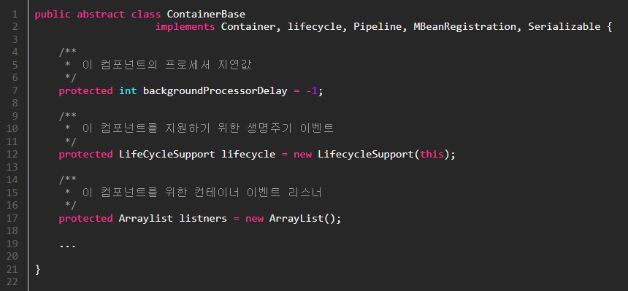
4. 주석 – 나쁜 주석
일반적으로 대다수의 주석은 허술하고 엉성한 코드를 변명하거나, 미숙한 결정을 합리화하는 등 프로그래머가 주절거리는 독백에서 벗어나지 않는다.
주절거리는 주석
주석을 달기로 결정했다면, 충분한 시간을 들여 명료하지만 정확하게 주석을 달도록 하자! (단, 코드보다 이해하기 쉽게!!)
주절거리는 주석은 독자가 (코드 자체가 아닌) 주석을 이해하기 위해 결국 코드를 여기 저기 뒤져봐야 하는 상황을 초래할 수도 있다. 이는 주석을 쓰지 않는 것보다 나쁘겠지?
같은 이야기를 중복해서 말하는 주석
코드를 읽고 이해하는 시간보다 주석을 읽는데 더 시간이 걸리면 안되겠지?
* 있어서 뭐 정말 나쁘다! 라는 느낌보다는 굳이? 라는 느낌

Slide 8
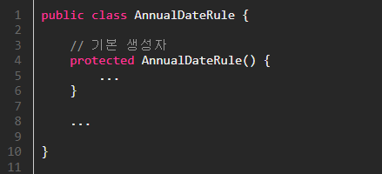
4. 주석 – 나쁜 주석
오해 여지가 있는 주석
주석은 정보 및 의도 전달, 중요성 강조, 주의 환기를 위해 사용하는 것이 옳고 그래야 한다. 하지만 살짝이라도 잘못된 정보가 써있다면, 독자/프로그래머가 코드가 잘 돌아가지 않는 이유를 찾느라 더 고생해야 할 수도 있다.
의무적으로 다는 주석
굳이 필요 없을 수 있음에도 의무적으로 주석을 달면, 오히려 코드를 복잡하게 만들 수 있을 뿐만 아니라, 잘못된 정보를 전달할 수 있는 여지만 만든다.
이력을 기록하는 주석
요즘에는 소스 코드를 관리할 수 있는 시스템(Ex. Git)이 있기에 이력을 기록하는 주석은 제거하는 편이 좋다.
하지만 간단하게 테스트를 할 때나 예시 코드를 작성할 때는 필요하겠지.
있으나 마나 한 주석
새로운 정보도 제공하는 것도 아니고, 짜증을 내는 주석 같은… 굳이 쓸 필요가 없는 주석은 지양하자.

Slide 9

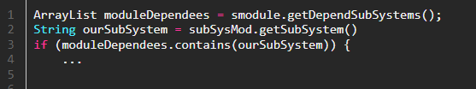

4. 주석 – 나쁜 주석
함수나 변수로 표현할 수 있다면 주석을 달지 말자
Ex1. 한줄 코드로 구현하여 복잡하고, 의미를 이해하기 어려운 케이스
Ex2. 하지만 배너 같은 코드의 경우는 (따로 표현할 길이 애매하거나, 주의를 환기할 목적이라면) 사용하는 것이 나쁘지만은 않을 수 있다.
닫는 괄호에 다는 주석
중첩이 심하게 있을 경우에는 필요할 수도 있다.
(개인적으로) 써야 한다면 오히려 위에 쓰는 것이 더 좋은 것 같다.

Slide 10
4. 주석 – 나쁜 주석
공로를 돌리거나 저자를 표시하는 주석
굳이 필요 없겠지? 우리에게는 Git 같은 소스 코드 관리 시스템이 있잖아.
주석으로 처리한 코드
이 타이밍에 다시 생각해보아야 할 것이,,, 주석이 있으면 ‘내가 작성한 것이 아니니까 일단 만지지 말자.’ or ‘나중에 필요할 수도 있겠지?’와 같은 생각으로 굳이 건들지는 않는다. 이런 주석이 오랫동안 코드에 방치되어 점차 부정확하고 쓸모 없는 정보로 변하기 쉽다.
따로 정리하고 기록하는 편이 서로를 위해 도움이 될 듯 하다.
전역 정보
주석을 달아야 한다면, 근처에 있는 코드만을 기술하자.
Ex. 바로 아래 함수가 아니라 시스템 어딘가에 있는 다른 함수를 설명하는 주석을 예로 들면, 나중에 코드가 변해도 해당 주석이 변하지 않는다면 오히려 이해하기 어려운 주석이 되버린다.
너무 많은 정보를 담는 주석
혹시나 공부가 목적이라면, 코드에다 전체 내용을 장황하게 정리하지 말고 따로 정리하여 기록하자.
관계를 모호하게 나타내는 주석
코드만으로는 설명이 부족한가? (내 얘기 같아서 너무 슬프다…)
주석은 설명 자체를 목적으로 하기 때문에 최대한 명료하고 정확해야 한다. 함수/변수의 이름과 관계로 표현하자.

Slide 11
4. 주석 – 나쁜 주석
함수 헤더
짧고, 이름을 잘 붙인 함수는 긴 설명이 필요 없다. 주석으로 헤더를 추가한 함수보다 훨씬 좋다.
비공개 코드에서 Javadocs
비공개 코드에서는 굳이 쓸 필요가 없다고 한다. Javadocs 주석이 요구하는 형식으로 인해 오히려 코드만 보기 어렵고 산만해질 뿐이라고 한다.

Slide 12
4. 주석 - 정리
주석의 목적?
정보 전달, 해당 부분의 의도 전달, 중요성 강조, 주의 환기 등을 위해 사용
나만 보고, 그래서 내가 이해하기 쉽도록 주석을 사용한다면 나쁠 것은 없어 보인다.
하지만 남들과 함께 협업을 하는 상황에서 주석이 오히려 이해를 방해한다면, 이러한 주석은 사용할 필요가 없다.
반대로 내가 남들이 써놓은 주석을 통해 이해하기 어렵다면, 욕…을 하면서 (먼저 말씀드리고 허락 받으면) 해당 부분의 코드를 고쳐보도록 하자!

